Slide 1

WRO KOREA 2017 연구개발 노트
종 목 : 경기종목 고등부
팀 명 : DoubleStorms
팀 원 : 안인균, 김민수, 박용진
http://www.wrokorea.kr/
http://www.wroboto.org/
http://www.wro2017.org/

Slide 2
Schedule
일 | 월 | 화 | 수 | 목 | 금 | 토
2 | 3 | 4 | 5 | 6 | 7 | 8
9 | 10 | 11 | 12 | 13 | 14 | 15
16 | 17 | 18 | 19 | 20 | 21 | 22
23 | 24 | 25 | 26 | 27 | 28 | 29
30 | 31 | 1 | 2 | 3 | 4 | 5
6 | 7 | 8 | 9 | 10 | 11 | 12
13 대회 당일 | 14 | 15 | 16 | 17 | 18 | 19 후기
회색은 출석일
* 1부 Research / Plan : 기초 프로그램 학습, 경기 개요 및 Brainstorming (목표 설정, 역할 분담, 아이디어 수집, 컨셉 설정, 개발 계획)
* 2부 Prototype : 모형 제작, Program Logic 설계
* 3부 Test/Modify : 전체 프로그램 코딩 / 실전 Test → Modify (Improve based on customer feedback)
* 4부 Drilling : 결론 (Solution 완성) , 분담된 역할에 의한 반복 숙달
* 5부 Report : 대회 후기(소감 및 review) , 기록 정리
Notes:
1. 태어나서 가장 열심히 했던 일로 만들어라.
2. 다시 도전할 수 있는 동기와 마음을 가질 수 있으면 어떠한 결과도 성과이다.
3. 시합에 졌다면 가장 많은 것을 배울 수 있는 기회를 얻은 것이다.
4. 대회는 시험이 아니다. 힘들면서도 재미있는 과정을 통해 성장하는 교육이다.
4-1 잘하고 싶다면 좋은 과정을 어떻게 만들 것인가에 집중해야 한다.

Slide 3
오늘의 팀장&진행상황
일 | 월 | 화 | 수 | 목 | 금 | 토
2 | 3 | 4 | 5 | 6 | 7 | 8
9 | 10 | 11 | 12 | 13 | 14 | 15
16 | 17 | 18 | 19 | 20 | 21 | 22
23 | 24 | 25 | 26 | 27 | 28 | 29
30 | 31 | 1 | 2 | 3 | 4 | 5
6 | 7 | 8 | 9 | 10 | 11 | 12
13 대회 당일 | 14 | 15 | 16 | 17 | 18 | 19 후기
Notes:
1. 태어나서 가장 열심히 했던 일로 만들어라.
2. 다시 도전할 수 있는 동기와 마음을 가질 수 있으면 어떠한 결과도 성과이다.
3. 시합에 졌다면 가장 많은 것을 배울 수 있는 기회를 얻은 것이다.
4. 대회는 시험이 아니다. 힘들면서도 재미있는 과정을 통해 성장하는 교육이다.
4-1 잘하고 싶다면 좋은 과정을 어떻게 만들 것인가에 집중해야 한다.

Slide 4
Schedule
2 | 3 | 4 | 5 | 6 | 7 김 | 8 김, 박
9 | 10 | 11 | 12 | 13 | 14 | 15 김, 박, 안
16 김, 박, 안 | 17 | 18 | 19 | 20 | 21 | 22 김, 박, 안
23 김, 박, 안 | 24 | 25 | 26 | 27 | 28 | 29 김, 박, 안
30 김, 박, 안 | 31 | 1 김, 박, 안 | 2 김, 박, 안 | 3 김, 박, 안 | 4 김, 박, 안 | 5 김, 박, 안
6 김, 박, 안 | 7 김, 박, 안 | 8 김, 박, 안 | 9 김, 박, 안 | 10 김, 박, 안 | 11 김, 박, 안 | 12 김, 박, 안
13 대회 | 14 | 15 | 16 | 17 | 18 | 19

Slide 5
Schedule
6월 |  |  |  |  |  | 7월 |  |  |  |  |  | 7월
6/25 | ~ |  | 7/2 | ~ |  | 7/9 |  |  | 7/16 | ~ |  | 7/23 | ~
7월 |  |  |  |  |  | 8월
7/30 | ~ |  | 8/6 | ~ | 8/12 | 8/13 |  | 8/19
1부 : Research / Plan
3부 : Test
2부 : Prototype
D-Day
3부 : Test / Modify
4부 : Drilling
5부 : Report
* 1부 Research / Plan : 기초 프로그램 학습, 경기 개요 및 Brainstorming (목표 설정, 역할 분담, 아이디어 수집, 컨셉 설정, 개발 계획)
* 2부 Prototype : 모형 제작, Program Logic 설계
* 3부 Test/Modify : 전체 프로그램 코딩 / 실전 Test → Modify (Improve based on customer feedback)
* 4부 Drilling : 결론 (Solution 완성) , 분담된 역할에 의한 반복 숙달
* 5부 Report : 대회 후기(소감 및 review) , 기록 정리
Notes:
1. 태어나서 가장 열심히 했던 일로 만들어라.
2. 다시 도전할 수 있는 동기와 마음을 가질 수 있으면 어떠한 결과도 성과이다.
3. 시합에 졌다면 가장 많은 것을 배울 수 있는 기회를 얻은 것이다.
4. 대회는 시험이 아니다. 힘들면서도 재미있는 과정을 통해 성장하는 교육이다.
4-1 잘하고 싶다면 좋은 과정을 어떻게 만들 것인가에 집중해야 한다.

Slide 6
1부 - Research / Plan (팀원과의 만남과 목표 수립)
팀 명 | DoubleStorms | 소속학교 | 인천진산과학고등학교
대회 명 | WRO2017 Senior High Regular | 역할 분담 | 프로그래밍&PM
팀원 소개
이름 | 잘하는 일 / 성격 (장점 단점 포함) | 나와의 관계 | 역할 분담
김민수 | 정보 수집,프로젝트 보조 /차분하고 신중한 성격이지만 모든 일에 수동적이고 딴 짓을 할 때가 많다. | 친구/팀원 | 프로젝트 디자인&보조
박용진 | 모형 구상 및 제작,그림 그리기 / 항상 밝고 기운이 넘치나 자주 몸이 아프고 지각과 결석이 잦다. | 친구/팀원 | 모형 설계&제작
우리의 목표 : 1) 국내 예선 3위 안에 들기
2) 로봇 C를 이용해서 깔끔하게 프로그래밍 하기
3) 선생님의 도움 없이 독립적으로 프로젝트 진행하기
이번 목표인 “독립하기”를 위해 우리가 준비해야 할 것들 :
1. 모형 설계를 자체적으로 수행하기 위해 컨셉 결정을 빠르게 진행한다.
2. 모형 제작 전 컨셉과 계획을 구체적으로 짜서 모형 제작 시에 삽질 시간을 줄인다.
3. 로직 설계 단계부터 체계적으로 프로그램을 설계하여 삽질 시간을 줄인다.
4. 귀찮더라도 더미 코드나 더미 모듈을 만들지 않게 노력한다.
5. 2명 이상의 인원이 코딩에 참여하여 서로 이해할 수 있는 코드를 작성한다.

Slide 7
1부 - Research / Plan (팀원과의 만남과 목표 수립)
팀 명 |  | 소속학교
대회 명
팀원 소개
이름 | 특징 | 나와의 관계 | 역할 분담
김민수
안인균
박용진
우리의 목표 : 1)
2)
3)
이번 목표인 “독립하기”를 위해 우리가 준비해야 할 것들 :

Slide 8

1부 - Research / Plan (규정)
<규정 분석>

Slide 9
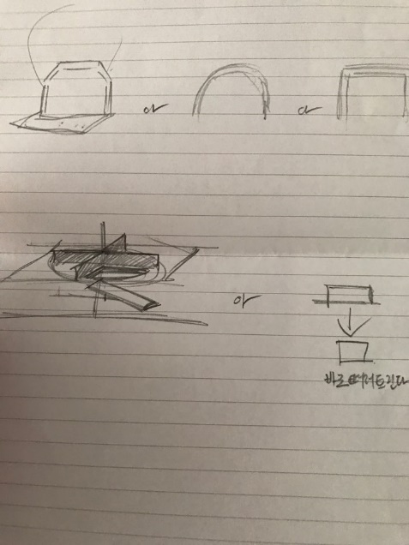
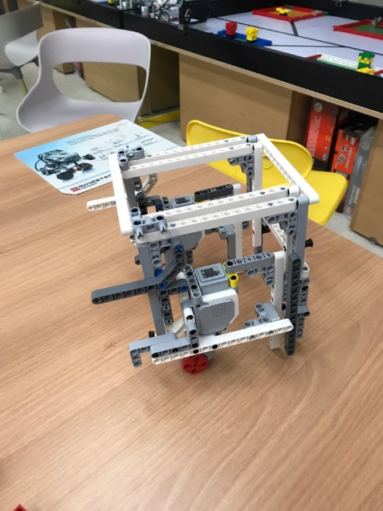
1부 - Research / Plan (모형/프로그램 설계)
* 로봇과 미션의 과정을 부분으로 나누어 좋은 결과를 위한 아이디어와 구체적 기술에 대하여 이야기하고 정리한다.
로봇
모형 | 작성:박용진
프로그램 | 로봇 완주 방법 구상 1. 블럭을 끌고 간 뒤 4번째 블럭을 옆으로 치운 뒤 1~3번 블럭을 위치에 놓고 4번째 블럭을 넣는 방법 2. 2 / 3번 블럭을 4번 블럭에 먼저 넣은 뒤 1번 블럭을 넣는 방법 3. 전부 위에 쌓은 뒤 하나하나 넣는 방법 작성:김민수

Slide 10
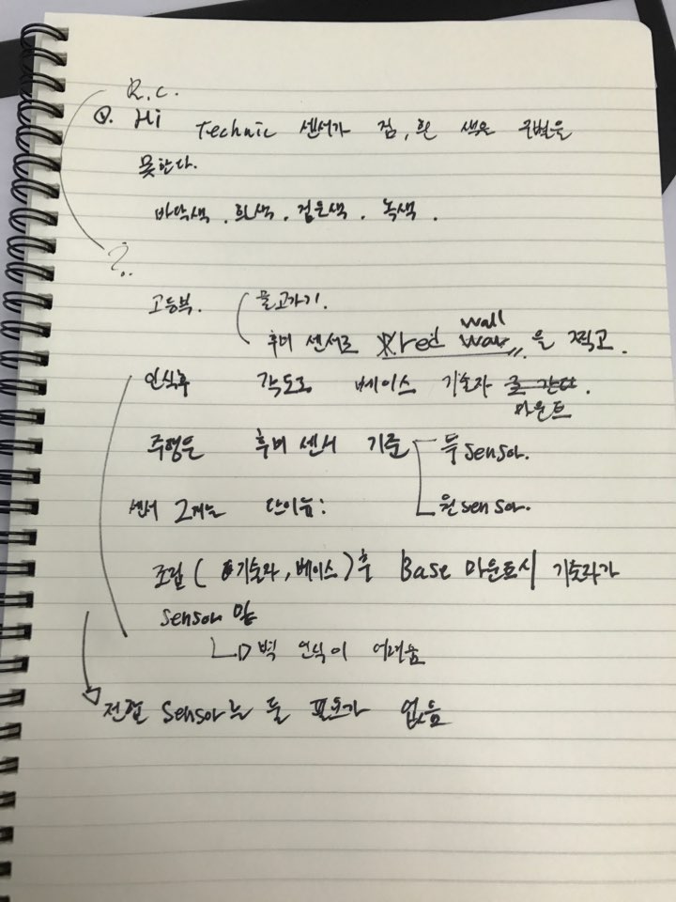
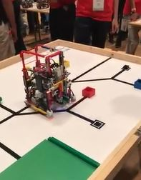
1부 - Research / Plan (모형/프로그램 설계)
* 로봇과 미션의 과정을 부분으로 나누어 좋은 결과를 위한 아이디어와 구체적 기술에 대하여 이야기하고 정리한다.
로봇
모형
프로그램
https://youtu.be/hUfylq-bsYA
https://youtu.be/AJuVVqUlZXI
https://youtu.be/Nyip-fVrCV8
WRO 독일 고등 경기

Slide 11
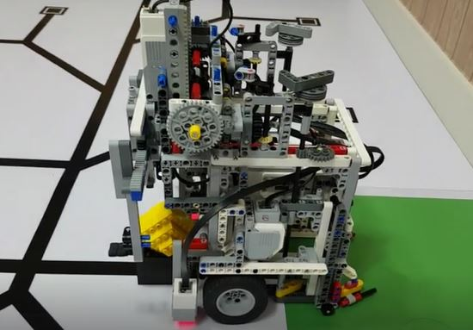
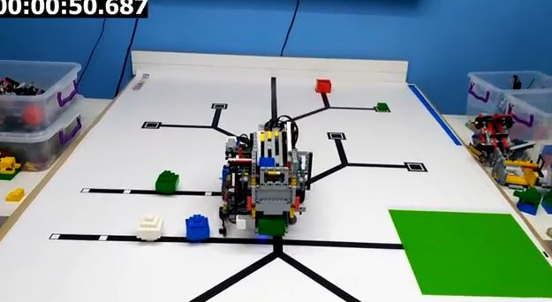
1부 - Research / Plan (모형/프로그램 설계)
* 로봇과 미션의 과정을 부분으로 나누어 좋은 결과를 위한 아이디어와 구체적 기술에 대하여 이야기하고 정리한다.
로봇
모형
프로그램
희재 선생님네 모형, 컨셉 참고
https://youtu.be/63Ebd_jb3oo
유튜브 영상 최초 만점(불완전)
컨셉, 시나리오 참고

Slide 12
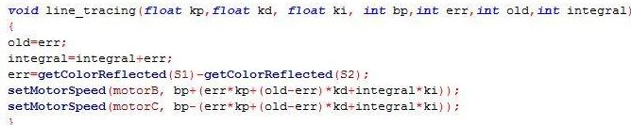
2부 - Prototype
날짜 | 2017. 7.30 . | 작성자 | 안인균
제목 | 필요한 모형 모듈 및 구현
프로그램 내용
integral변수와 old err값 변수를 글로벌로 지정해서 함수의 파라미터를 깔끔하게 하는 게 나을까? 아님 그냥 로컬 변수로 지정해서 조금이라도 변수를 아끼는 게 좋을까..?
확실히 로컬 변수로 하면 보기는 깔끔한데 쓸데없는 파라미터가 늘어서..
2017/7/30 WRO 2017 Senior High DoubleStorms팀 오늘의 성과:제어 삽질,시나리오 삽질, 모형제작 삽질
사람 한 명 묻을 정도로 삽질 한 듯…

Slide 13
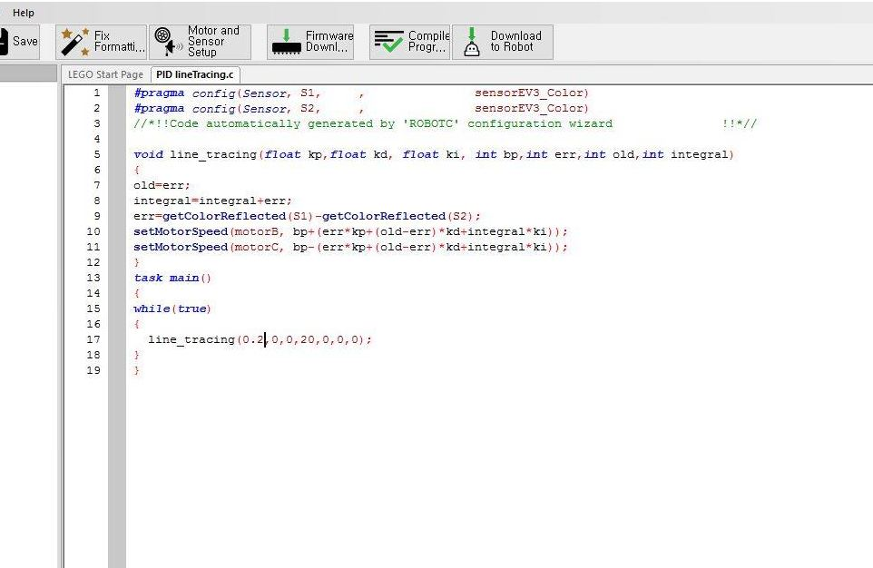
2부 - Prototype
날짜 | 2017. 7.30 . | 작성자 | 안인균
제목 | 필요한 모형 모듈 및 구현
프로그램 내용
PID수식에 int형으로 변수를 만들어놓고 "왜 소숫점이 안먹지?"하면서 30분을 삽질했다...젠장..
처음에 저 문제를 제어 값 문제라고 생각한 내가 한심스럽다..

Slide 14
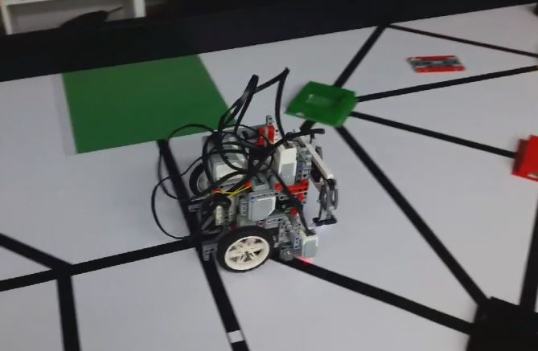
2부 - Prototype
날짜 | 2017. 8.5~8.6 . | 작성자 | 안인균
제목 | 주말, 드디어 Mount 직전까지 완성.
프로그램 내용
내일 할 일:
Mount 모듈 작성 시작,Mount 로직 재설계
전체 프로그램 진행도:
1번 가지-2번가지-두 개의 베이스를 가지고 Mount zone 앞에까지 정렬.
8/5 오늘의 소감:버그가 겉잡을 수 없을 정도로 늘어난다…아아..
8/6 오늘의 소감:갈수록 힘들다..이러면 안되는데.. 민수는 내일 개학이라 이제 못보고..젠장..

Slide 15
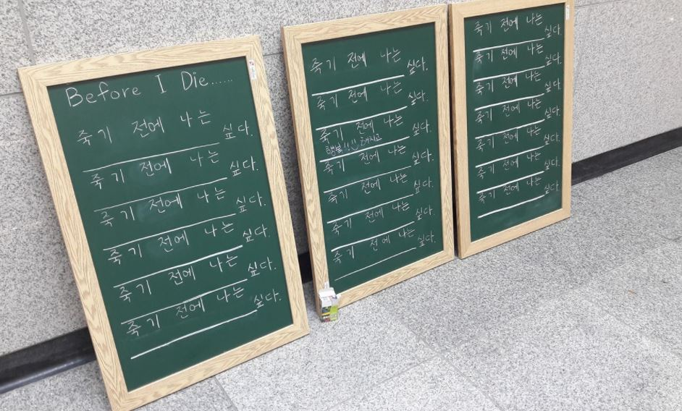

2부 - Prototype
날짜 | 2017.8.4 . | 작성자 | 안인균
제목 | 툴 교체 성공적, 예전보다 빠르게 나가는 진도.
프로그램 내용
어제 작성한 프로그램은 거의 더미에 가까워서 다시 깔끔하게 수정
어제 났던 버그들을 수정.
프로그램 파일 정리 진행.
RobotC로 짠 헤더 및 프로그램, 함수들은 아쉽지만 폴더 구석으로..
오늘은 예전에 참가하기로 한 캠페인을 진행하는 날이라 아침에 캠페인에 참여하고 프로젝트에 합류했다.
오늘의 소감: 살면서 지금처럼 자신감이 떨어진 상태는 처음이다.
그래도 옆에 팀원들이 있으니 힘내야지!

Slide 16
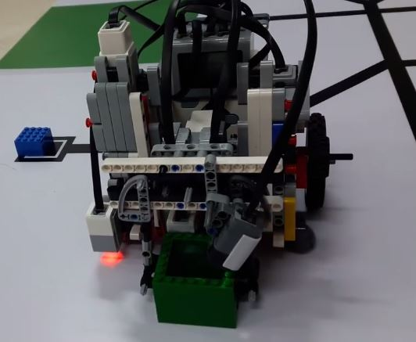
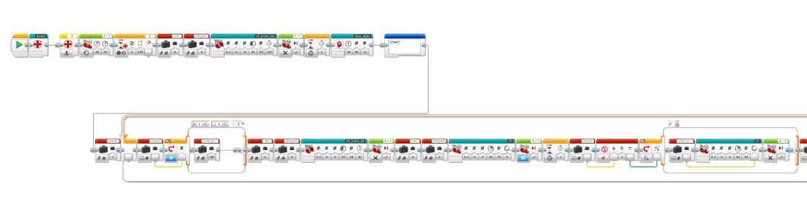
2부 - Prototype
날짜 | 2017.8.3 . | 작성자 | 안인균
제목 | 툴 교체, 처음부터 다시 시작.
프로그램 내용
RobotC로 구현한 각 함수들 재구현
(PID 라인트레이싱, Grab, Color구분 등)
Start~첫 번째 가지 도착.
전체 프로그램 작성 시작.
오늘의 소감: 부탁이니까 대회 전날까지만 버텨줘 내 정신아!

Slide 17
2부 - Prototype
날짜 | 2017. 8. 2 . | 작성자 | 안인균
제목 | 함수 설계
프로그램 내용
PID 제어 라인트레이싱 함수 설계적 오류 발견, 구조 재설계 후 수정.
전체 프로그램 시나리오 변경 현재 다시 구현 중.
2017/8/2 WRO2017 Senior High DoubleStorms팀 오늘의 개별 성과: 안인균:헤더 작성완료 전체 프로그램 진행.. 김민수:Checked color 함수설계 박용진:공압을 이용한 새로운 집게 설계하느라 삽질
오늘의 결론: 팀 전체가 현재 쓰고 있는 툴인 RobotC에 대한 이해가 부족(나 같은 경우 개별 함수 레퍼런스를 숙지하지 못함, 민수의 경우 현재 프로그램 구조 자체를 이해하지 못함.)하다 판단, 툴을 전에 쓰던 EV3툴로 변경한다.
내일 빠르게 현재까지 해놓은 함수 및 프로그램을 EV3툴로 재현한다. 그리고 민수하고 동시에 로봇 2대로 테스트 할 수 있는 환경을 조성한다.(개별 구현 및 동시 프로그래밍)
솔직히 말해서 툴을 바꾸는 것에 대해 아쉬움이 많이 남는다. 뭔가 좀 더 해보면 될 것 같다..이런 느낌인데 그런 느낌만으로는 현재 시간 내에 프로젝트를 완성하는 것이 불가능하다는 것이 오늘 나와 선생님이 내린 결론이다.
할 수 있다는 자신감은 있지만 그 근거가 없다는 것이 아직 내가 미숙하다는 증거겠지..
오늘의 소감: 앞길이 깜깜하다…

Slide 18

2부 - Prototype
날짜 | 2017. 8. 2 . | 작성자 | 안인균
제목 | 함수 설계
프로그램 내용
RobotC에서 왜 signed에러가 뜨나했더니 컬러 센서의 내장함수가 값을 unsigned int형으로 저장한다는 것을 알아냈다. (프로젝트에 별로 중요한 건 아니지만 거슬리는 노란색 경고를 없애기 위해 한 10분정도 생각한 결론이다..)
우리 팀의 프로젝트 진행 속도 및 진행 태도,상황을 보면 정말 위험하다.
이게 정녕 세계대회까지 다녀온 팀이 맞을까 싶을 정도로 오합지졸이 따로 없다. 이번 툴 교체를 계기로 우리 팀의 태도를 바꿀 필요가 있어 보인다.

Slide 19
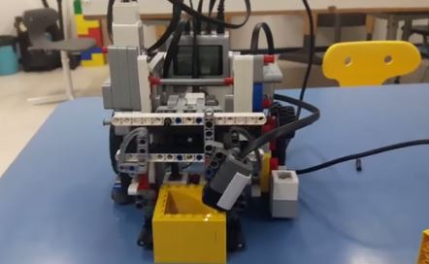
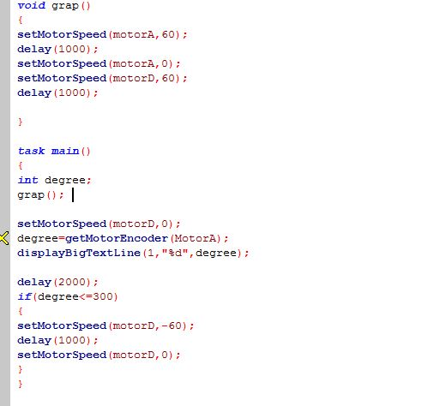
2부 - Prototype
날짜 | 2017.7.31 . | 작성자 | 안인균
제목 | Grab 모듈, 프로그램 시나리오.
모형 내용
A센서 선 말림 문제 해결.
오늘의 소감:진행이 느리다..이번 대회 정말 위험하다..
프로그램 내용
Grab 모듈 완성, 결정자와 베이스 구분 가능, 민수의 시나리오 계획서
검토 및 기각, 재작성 요청.
2017/7/31 WRO2017 Senior High DoubleStorms팀 오늘의 성과:grap모듈,PID라인트레이싱 모듈 완성, A모터(집게) 선 문제 해결,
하이테크닉 컬러 내장 헤더 파일, test 프로그램 발견.
내일의 할일:Color convert 프로그램 제작,실질적인 주행 프로그램 구현 시작,김민수 시나리오 제대로 짤 때까지 갈구기,
용진이 정신 차릴 때 까지 잔소리하기.

Slide 20
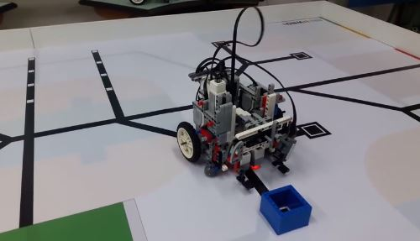
2부 - Prototype (8/1)
프로그램 내용
Main 프로그램 작성 시작,헤더는 아직 컬러 변환 모듈이 완성되지 않아 내일 작성할 예정. 시작-첫 번째 오브젝트 크기 구별까지는 완료. 전체에서 한 5%정도 완성한 듯...이런.. (변수,함수 최적화 작업까지 생각하면 앞길이 막막하다..)
2017/8/1 WRO2017 Senior High DoubleStorms팀 오늘의 성과:메인 프로그램 작성 시작,컬러 변환 모듈 거의 완성,집게 및 집게가 올리는 부분에서 기어가 이탈하는 현상 해결, 그외 모형 보수 완료.(선정리, 집게 선말림 현상 해결) 내일 할일:헤더 파일 작성,기본 모듈 완성,두번째 가지(두번째 오브젝트 잡기 시도)까지 메인 프로그램 작성,Mount 파트 세부 모듈 및 시나리오 설계
오늘의 소감: 이제 본격적인 시작, 스릴 넘치는 일정이다.

Slide 21
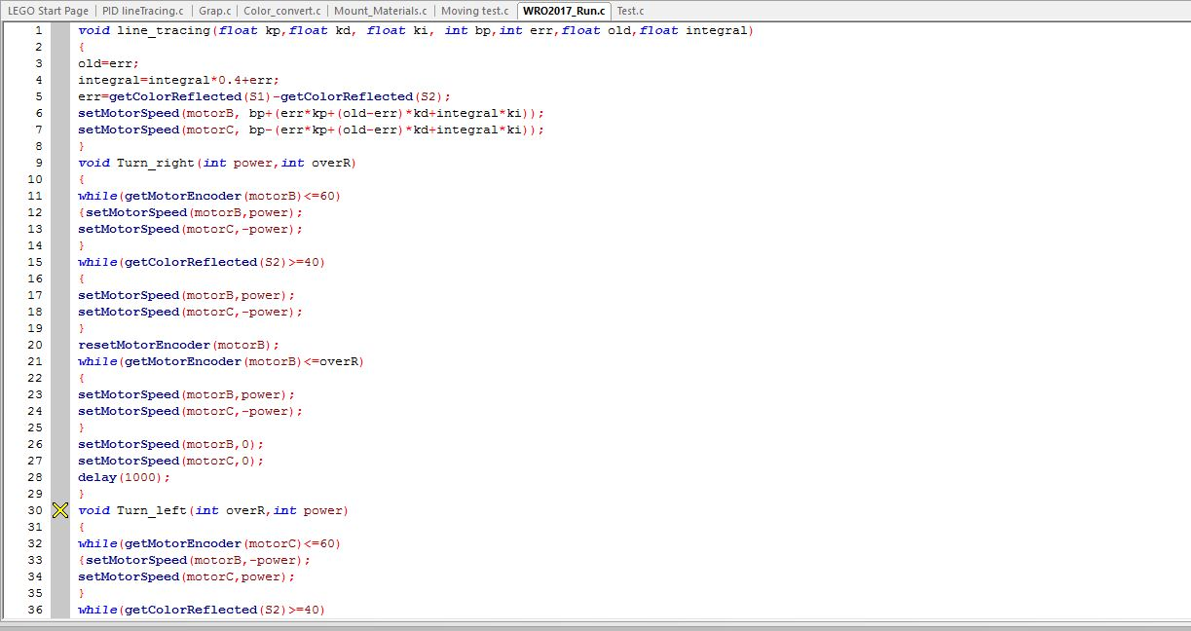
2부 - Prototype (8/1)
Main 파일 소스코드
작성자: 안인균

Slide 22
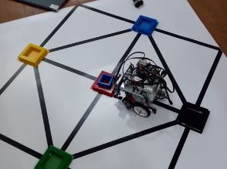
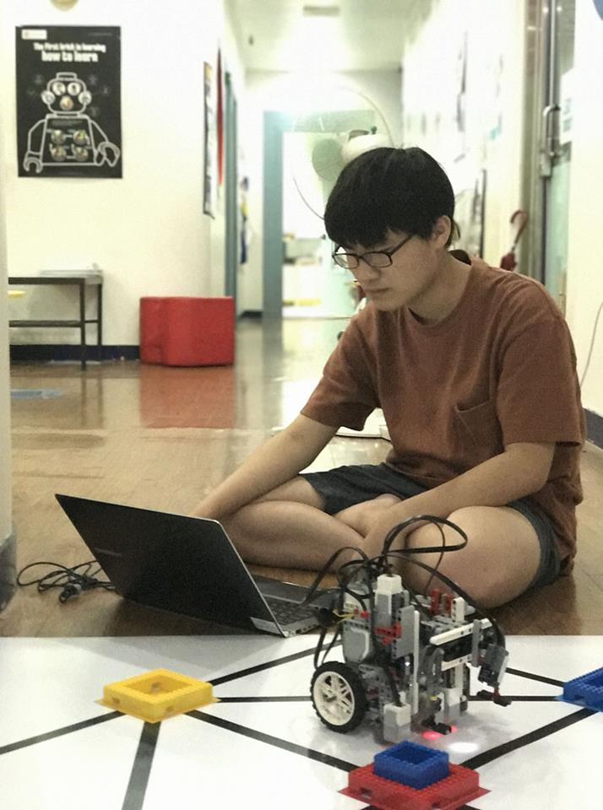
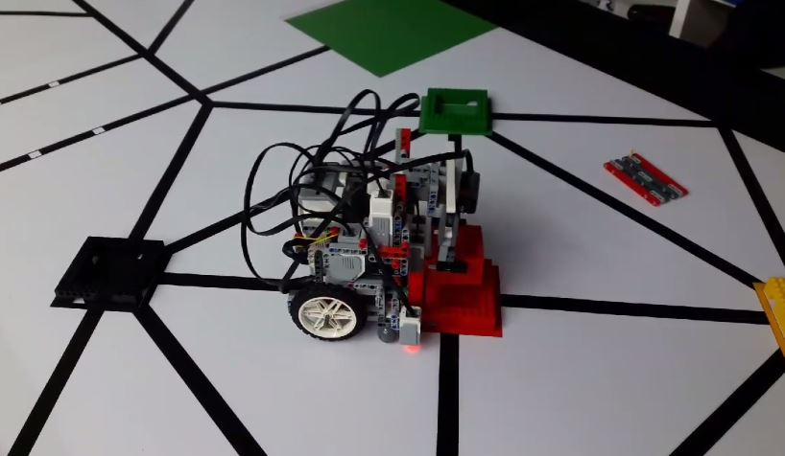
2부 - Prototype(8/7~8/8)
프로그램 내용
Mount 프로그램 완성.(로직 설계 완료, 구현 완료.)
(아직 운동 자체가 불완전하고 수정 할 사항이 산더미.)
(회전을 벽에 걸리지 않게 하기 위해 로봇이 2개의 베이스를 먹고 오는 컨셉은 버렸다.)
Mount 프로그램과 베이스 수집 프로그램 합치기 완료.
부분적으로 20점 획득 가능하게 완성.(불완전)
로직 상 로봇의 운동이 불안한 것이 많아 대폭 수정.
로직의 운동 방향 반대로 수정.
전체적인 로봇의 운동 각도,파워,wait 조정.
Back_home 함수 구현.
아직 로직의 최적화(회전 수, 이동 수 최적화)가 되어있지 않기에 불필요한 동작이 너무 많다. 조만간 수정 바람.
8/7 오늘의 소감:
Mount 프로그램은 어느 정도 되는 것 같지만 아직 모든 테스트가 끝나지 않았다.
8/8 오늘의 소감:
내일 개학인데 연습이 새벽 2시에 끝났다. 점심시간에 자야겠다.

Slide 23
2부 - Prototype
프로그램 내용

Slide 24
3부 - Test / Modify
수정 사항

Slide 25
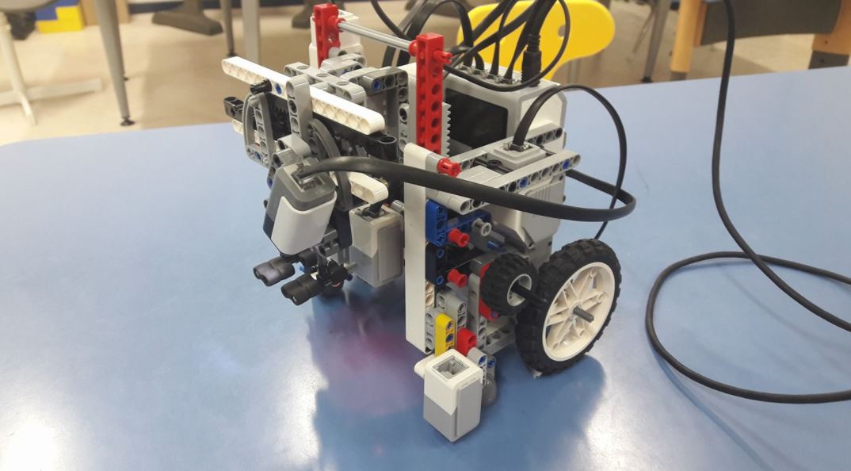
3부 - Test / Modify
내용

Slide 26
4부 - Drilling
날짜 :
로봇 정보 :
목표 도달 시간 :
문제점 :
수정 사항

Slide 27
5부 - Report (목표달성)
대회 전날 연습
대회 Log
오전 :
1차전 연습과 경기 :
2차전 연습과 경기:
대회 후 :

Slide 28
5부 - Report (목표달성)
설정 목표 | 결과/평가
목표 수립에 관한 내용들

Slide 29
5부 - Report (평가)
팀원간의 협동관계에 대한 평가
좋았던 점 :
부족한 점 :

Slide 30
5부 - Report (소감)
가장 아쉬웠던 점과 다음 기회가 온다면...
가장 칭찬하고 싶은 사람과 이유는…
즐거웠던 순간들과 우리 팀원들에게 한마디씩 한다면…

